Slide 1
Szkoła pamięta

Slide 2
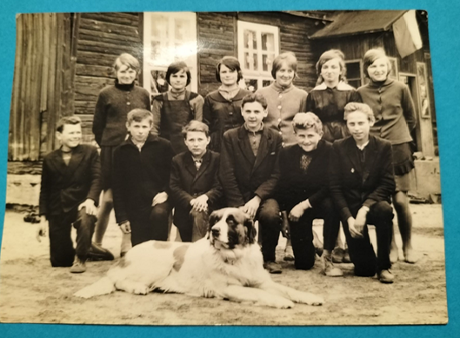
Szkoła pamięta
Rok szkolny 1963/1964
Zdjęcie na tle starego, drewnianego budynku szkoły w Rększowicach,
Moja babcia Stanisława – drugi rząd, druga z prawej strony.

Slide 3
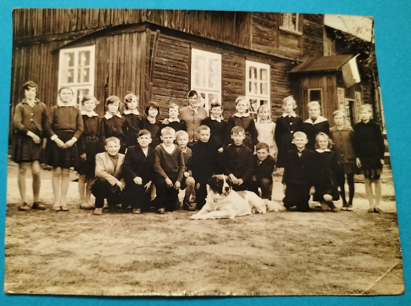
Szkoła pamięta
Rok szkolny 1953/1954,
Wszystkie dzieci ze szkoły w Rększowicach z nauczycielką – panią Jędrzejczyk.

Slide 4
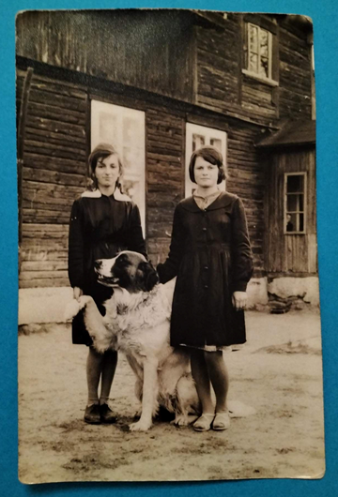
Szkoła pamięta
Rok szkolny 1963/1964,
Moja babcia w VII klasie,
Zdjęcie na tle starego, drewnianego budynku szkoły w Rększowicach.

Slide 5
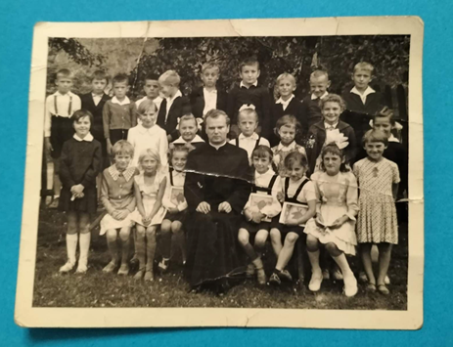
Szkoła pamięta
Rok szkolny 1966/1967,
Brat mojej babci – Irek w klasie III, górny rząd, trzeci od prawej strony,
Zdjęcie z lekcji religii.

Slide 6
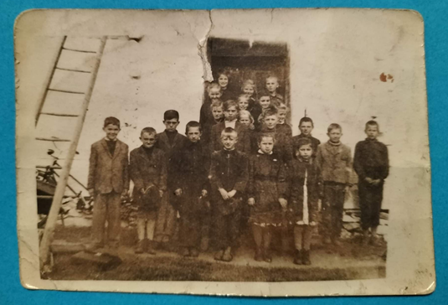
Szkoła pamięta
Rok szkolny 1954/1955,
Wszystkie dzieci ze szkoły w Rększowicach, zdjęcie przed salą lekcyjną w prywatnym budynku mieszkalnym w Rększowicach,
11 letni brat mojej babci – Heniek – pierwszy z prawej, w drzwiach.

Slide 7
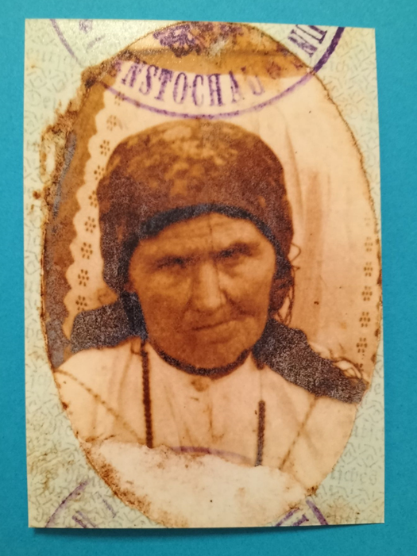
Szkoła pamięta
Moja prapraprababcia Hanna Mierzwińska,
Zdjęcie z dowodu osobistego, z około 1915 roku,
Prapraprababcia urodziła się w 1866 roku.

Slide 8
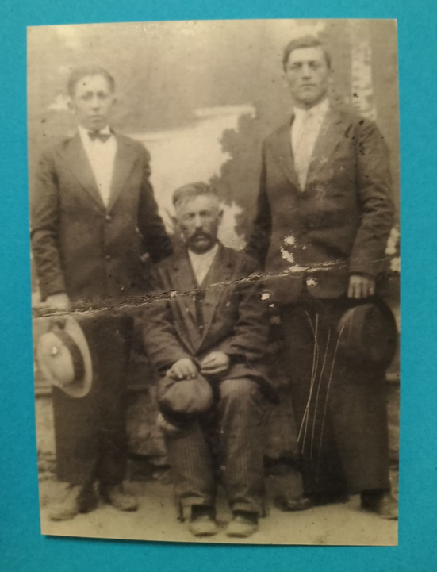
Szkoła pamięta
Mój prapradziadek Franciszek Badora z synami: Franciszkiem i Władysławem. Prapradziadek miał jeszcze syna Stanisława i córkę Mariannę czyli moją prababcię,
Zdjęcie wykonane w Częstochowie, około 1930 roku.

Slide 9
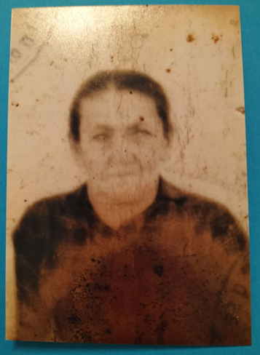
Szkoła pamięta
Moja praprababcia Józefa, żona Mateusza. Mama Franciszka, Władysława, Stanisława i Marianny,
Zdjęcie z roku około 1935,
Praprababcia Józefa urodziła się w 1886 roku.

Slide 10
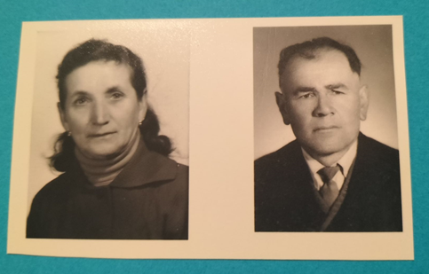
Szkoła pamięta
Moja prababcia Marianna i jej mąż, mój pradziadek Stanisław,
Zdjęcie z roku 1965.

Slide 11
Dziękuję za uwagę.

